Slide 1
Desarrollo Web utilizando Spring 3.0
J. David Mendoza

Slide 2
Introducción a Desarrollo Web

Slide 3
Spring Core

Slide 4
Historia
Nace la especificación de JavaBeans en Diciembre de 1996
Nace la especificación de Enterprise JavaBeans (EJB’s) en Marzo de 1998
Nace Spring (DI y AOP)
Últimas especificaciones de EJB (3.0 y 3.1), incluyen DI y AOP

Slide 5
Simplifica Java
Spring simplifica Java
Utilizando Plain Old Java Objects (POJO’s)
Desacoplamiento a través de Inyección de Dependencias (DI)
Programación declarativa a través de convenciones y aspectos (AOP)
Reducción de código repetitivo a través de plantillas y aspectos (AOP)

Slide 6
EJB 2.0
package ejb.session;
import javax.ejb.SessionBean; import javax.ejb.SessionContext;
public class HelloWorldBean implements SessionBean {
public void ejbActivate() { }
public void ejbPassivate() { }
public void ejbRemove() { }
public void setSessionContext(SessionContext ctx) {}
public String sayHello() { return "Hello World”;}
public void ejbCreate() { }
}
Notes:
Nótese todos los métodos vacíos que son obligatorios al implementar la interfaz SessionBean. Todo esto para poder hacer que un EJB regrese un String con “Hello World”.

Slide 7
Spring
package spring;
public class HelloWorldBean {
public String sayHello() {
return "Hello World";
}
}
Notes:
No es necesario implementar nada. Así de simple es programar en Spring.

Slide 8
Acoplamiento
package knights;
public class DamselRescuingKnight implements Knight {
private RescueDamselQuest quest;
public DamselRescuingKnight() {
quest = new RescueDamselQuest();
}
public void embarkOnQuest() throws QuestException {
quest.embark();
}
}
Notes:
El caballero sólo puede rescatar damiselas y no puede hacer ningún otro encargo.

Slide 9
Desacoplamiento (DI)
package knights;
public class BraveKnight implements Knight {
private Quest quest;
public BraveKnight(Quest quest) {
this.quest = quest;
}
public void embarkOnQuest() throws QuestException {
quest.embark();
}
}
Notes:
Ahora el caballero valiente puede lanzarse a hacer RescatarDamiselaQuest o MatarDragonQuest o cualquier otro tipo de encargo siempre y cuando implemente la interfaz Quest.

Slide 10
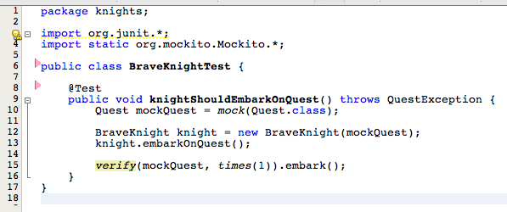
Prueba Unitaria

Slide 11
Ejemplo
Ver resto de ejemplo en:
https://github.com/jdmr/CursoSpring/tree/master/EjercicioSpring01

Slide 12
Ejercicio
Migrar Lote de carros a Spring / Maven / JUnit / Mockito

Slide 13
AOP
Programación Orientada a Aspectos
Técnica de programación que busca la separación de responsabilidades dentro de un sistema de software.
Seguridad
Transaccionalidad
Logs
Otros

Slide 14
Problemas que resuelve
Tener implementaciones duplicadas de este código por todo nuestro sistema
El código se llena de funcionalidad que no tiene que ver con su lógica de negocio principal.

Slide 15
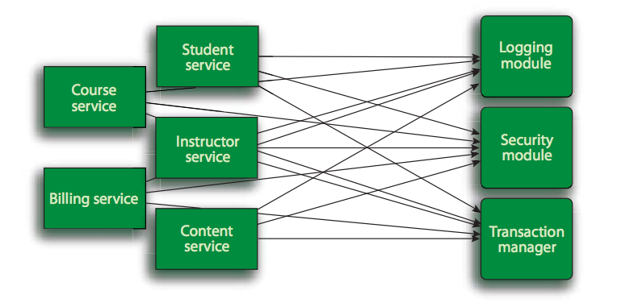
Ejemplo del problema

Slide 16
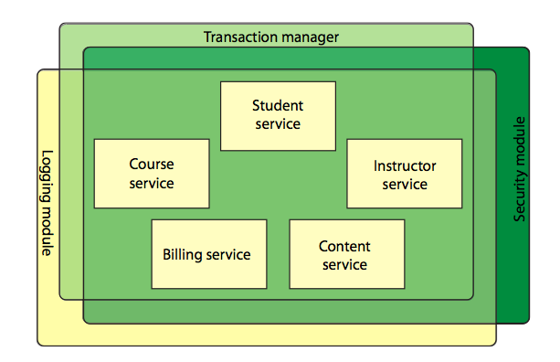
Problema resuelto con AOP

Slide 17
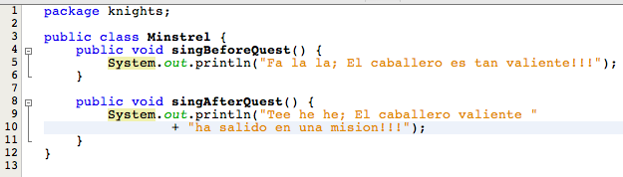
AOP

Slide 18
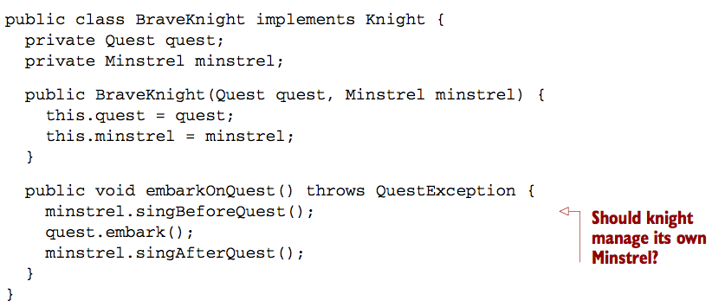
¿Solución?

Slide 19
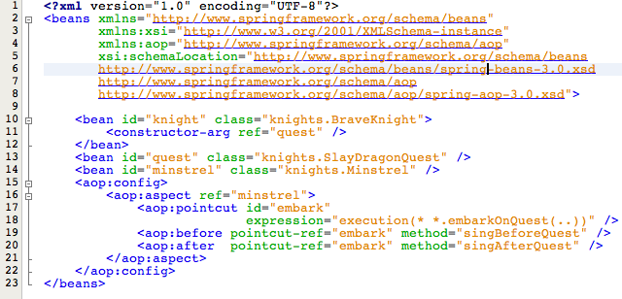
Utilizando AOP
Notes:
Primero declaramos a Minstrel como un Bean, luego nos referimos a él en el aspecto AOP y después de hacer la definición del punto en el cual vamos a trabajar, definimos lo que se va a hacer antes y después de este punto.

Slide 20
Ejemplo
Ver resto de ejemplo en:
https://github.com/jdmr/CursoSpring/tree/master/EjercicioSpring02

Slide 21
Ejercicio
Trabajar con Lote y añadir un aspecto que imprima en consola el siguiente mensaje con aspectos
“Se esta comprando [nombre auto] a las [fecha]”

Slide 22
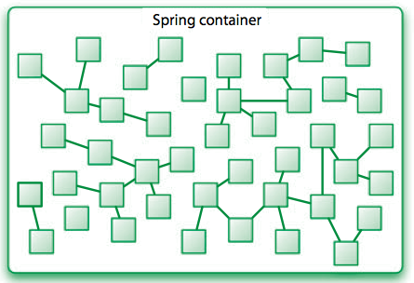
Contenedor
Los objetos de aplicación viven dentro del Contenedor y este maneja desde que son creados hasta que son finalizados y los enlaza mediante DI.

Slide 23
Contextos
Contextos principales
ClassPathXmlApplicationContext
Carga su definición de un XML que se encuentre en el classpath
FileSystemXmlApplicationContext
Carga su definición de un XML en el filesystem
XmlWebApplicationContext
Carga su definición de un XML contenido dentro de una aplicación web.

Slide 24
Ejemplos

Slide 25
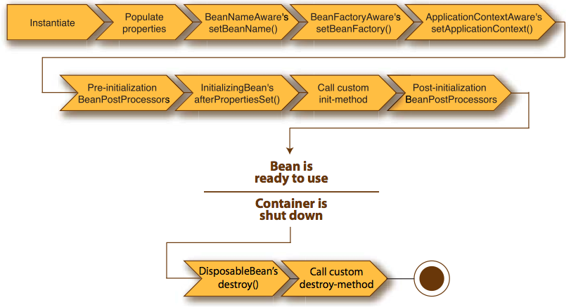
Ciclo de vida

Slide 26
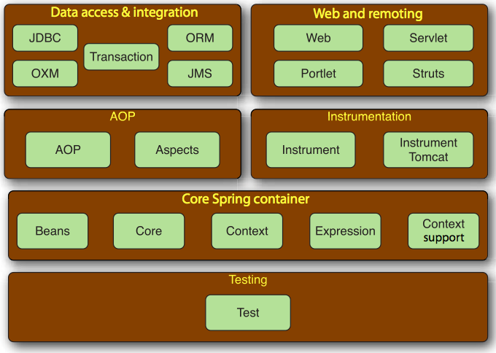
Módulos

Slide 27
Core
Es la piedra angular de la infraestructura Spring
Es el encargado de administrar como los Beans son creados, configurados y administrados.
Encargada de la Inyección de Dependencias (DI)

Slide 28
AOP
Es la base para agregar tus propios aspectos a tu aplicación basada en Spring.
Como DI, AOP nos provee de desacoplamiento entre objetos, pero con AOP podemos desacoplar responsabilidades de la aplicación como transaccionalidad y seguridad.

Slide 29
Acceso a Datos e Integración
Abstraen el código repetitivo que tiene que ver con manejar una conexión a base de datos y sus distintos recursos.
Apoya al desarrollador a hacer buen uso de estos recursos, manejando cosas como la conexión y desconexión de la base de datos.
Contiene la lógica necesaria para conectarse a una herramienta de ORM así como al servicio de mensajería (JMS).
También contiene la lógica para el manejo de transacciones.

Slide 30
Web y Acceso Remoto
Tiene una implementación del paradigma MVC, pero se puede conectar a otras implementaciones.
Contiene la implementación de varias opciones para tener acceso remoto a la aplicación como RMI, Hessian, Burlap, JAX-WS, entre otros.

Slide 31
Pruebas
Reconociendo la importancia de pruebas escritas por el desarrollador, Spring nos provee de éste módulo.

Slide 32
Otros módulos
Web Flow
Web Services
Security
Integration
Batch
Social
Mobile
Dynamic Modules
LDAP
Rich Client
.Net
Flex
Roo
Extensions

Slide 33
Nuevo en 2.5
Anotaciones
Pruebas basadas en JUnit 4
Soporte para Java 6 y JEE 5
Mejoras a AOP
Parámetros nombrados en SqlJdbcTemplate
Entre otras cosas

Slide 34
Nuevo en 3.0
Soporte REST en Spring MVC
Un nuevo lenguaje de expresiones para mejorar el DI
Soporte para validación mediante el JSR-303
Soporte para la nueva especificación de DI, la JSR-330
Declaración basada en anotaciones para métodos asíncronos y programados

Slide 35
Nuevo en 3.0 (cont.)
Un nuevo modelo de configuración basada en anotaciones que permite una configuración de Spring con casi nada de XML
La implementación del mapeo Objeto a XML (OXM) que estaba en el módulo de Spring Web Services se ha movido al Core.
Se requiere de Java 5 para correr

Slide 36
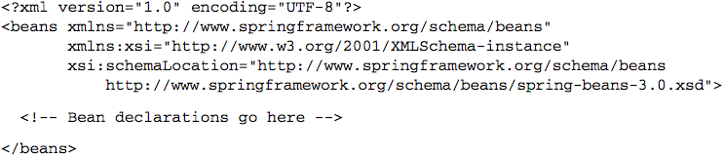
Conexiones (Wiring)
Existen dos formas de configurar el contenedor Spring
A través de XML
Configuración basada en Java

Slide 37
Básicos de Spring

Slide 38
Integrando Spring

